Slide 1








Bắt đầu

Slide 2


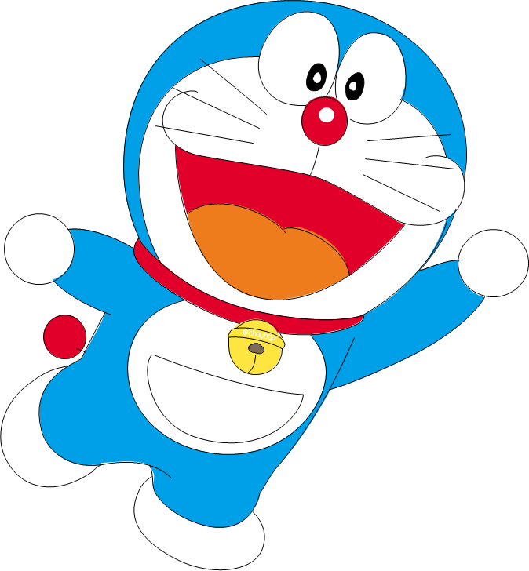
Trò chơi gồm 8 câu hỏi trắc nghiệm
Ở mỗi câu hỏi, các em sẽ có thời gian 3 phút để đưa ra đáp án.
Các em có thời gian 1 phút để chuẩn bị nhé!

Slide 3
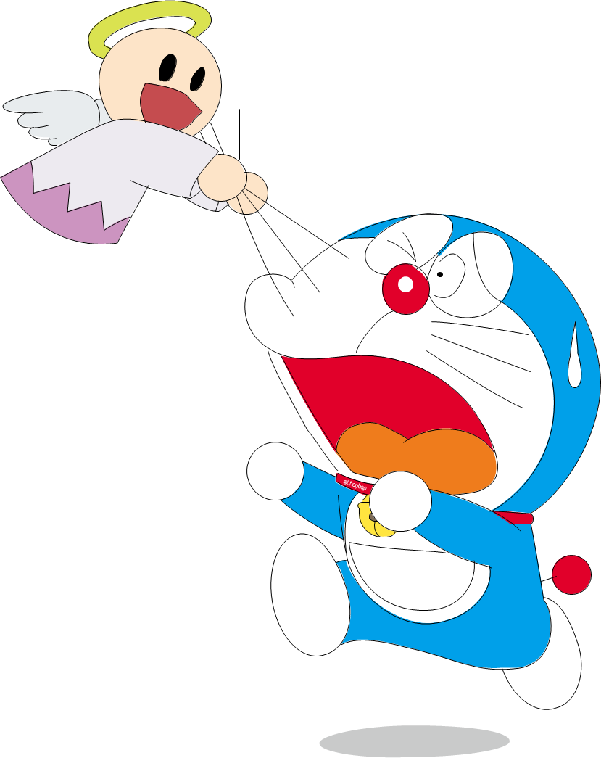




Yeahhh,
Đúng rồi!
Mình thích màu này!
11 - 5 =
Huhu,
chưa chính xác rồi!
Bạn chọn lại nha.
6
4
7
5
Thầy cô nhấp chuột
1 lần để hiện câu hỏi. Nhấp thêm 1 lần để hiện các đáp án
Thầy cô nhấp vào chiếc chuông ở màu mà học sinh chọn để
kiểm tra đáp án
Sau khi HS trả lời xong, thầy cô nhấp chuột
hoặc phím -> để đến
câu hỏi tiếp theo

Slide 4

Yeahhh,
Đúng rồi!
Mình thích màu này!
13 – 3 – 5 =
Huhu,
chưa chính xác rồi!
Bạn chọn lại nha.
6
5
8
7
Thầy cô nhấp chuột
1 lần để hiện câu hỏi. Nhấp thêm 1 lần để hiện các đáp án
Thầy cô nhấp vào chiếc chuông ở màu mà học sinh chọn để
kiểm tra đáp án
Sau khi HS trả lời xong, thầy cô nhấp chuột
hoặc phím -> để đến
câu hỏi tiếp theo

Slide 5

Yeahhh,
Đúng rồi!
Mình thích màu này!
15 – 8 =
Huhu,
chưa chính xác rồi!
Bạn chọn lại nha.
6
9
7
8
Thầy cô nhấp chuột
1 lần để hiện câu hỏi. Nhấp thêm 1 lần để hiện các đáp án
Thầy cô nhấp vào chiếc chuông ở màu mà học sinh chọn để
kiểm tra đáp án
Sau khi HS trả lời xong, thầy cô nhấp chuột
hoặc phím -> để đến
câu hỏi tiếp theo

Slide 6

Yeahhh,
Đúng rồi!
Mình thích màu này!
16 – 9 =
Huhu,
chưa chính xác rồi!
Bạn chọn lại nha.
5
7
6
8
Thầy cô nhấp chuột
1 lần để hiện câu hỏi. Nhấp thêm 1 lần để hiện các đáp án
Thầy cô nhấp vào chiếc chuông ở màu mà học sinh chọn để
kiểm tra đáp án
Sau khi HS trả lời xong, thầy cô nhấp chuột
hoặc phím -> để đến
câu hỏi tiếp theo

Slide 7
Yeahhh,
Đúng rồi!
Mình thích màu này!
12 + 3 - 8 =
Huhu,
chưa chính xác rồi!
Bạn chọn lại nha.
6
1
3
5

Slide 8
Yeahhh,
Đúng rồi!
Mình thích màu này!
18 – 6 – 9 =
Huhu,
chưa chính xác rồi!
Bạn chọn lại nha.
5
1
7
3

Slide 9
Yeahhh,
Đúng rồi!
Mình thích màu này!
11 + 5 – 4 =
Huhu,
chưa chính xác rồi!
Bạn chọn lại nha.
12
14
15
17

Slide 10
Yeahhh,
Đúng rồi!
Mình thích màu này!
Tính nhẩm.
11 – 4 = … 15 – 7 = … 11 – 8 = …
Huhu,
chưa chính xác rồi!
Bạn chọn lại nha.
11 – 4 = 6 15 – 7 = 8
11 – 8 = 3
11 – 4 = 7 15 – 7 = 8
11 – 8 = 5
11 – 4 = 7 15 – 7 = 8
11 – 8 = 3
11 – 4 = 7 15 – 7 = 7
11 – 8 = 3

Slide 11
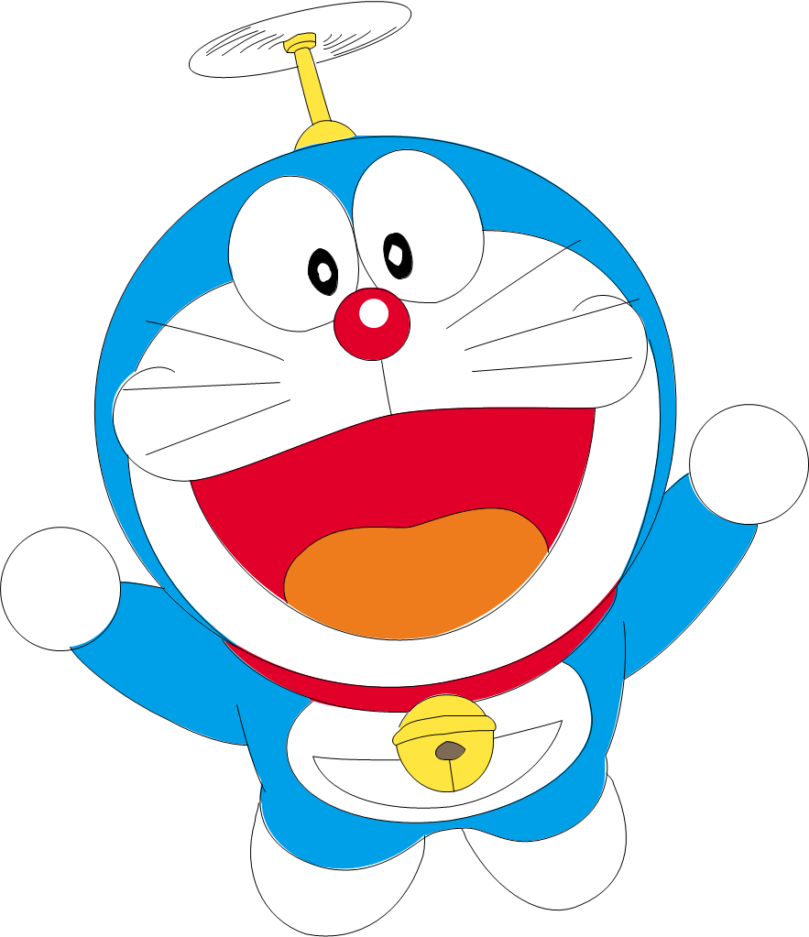

Cảm ơn các bạn
đã chọn vòng cổ
cho tớ!

